Slide 1

详细计划
G15
组长:郑丁公 组员:嵇德宏,谢正树

Slide 2
1
引言
｜
｜
｜
｜
｜
｜
｜
｜
｜
｜
｜
｜
2
系统结构
｜
｜
｜
｜
｜
｜
｜
｜
目 录
｜
｜
｜
｜
｜
｜
｜
｜
｜
｜
｜
｜
｜
｜
｜
｜
｜
｜
｜
｜
3
｜
｜
模块说明
｜
｜
｜
｜
4
其它

Slide 3
ONE
引言
1

Slide 4
｜
｜
｜
｜
｜
｜
｜
｜
｜
｜
｜
｜
｜
｜
｜
｜
｜
｜
1
引言
｜
｜
｜
｜
｜
｜
｜
｜
｜
｜
｜
｜
｜
｜
｜
｜
｜
｜
｜
｜
｜
｜
｜
｜
｜
｜
｜
｜
系统设计是开发人员进行的工作，他们将系统设计阶段得到的目标系统的逻辑模型转换为目标系统的物理模型，该阶段得到工作成果――系统设计说明书是下一个阶段系统实施的工作依据。预期的读者是软件开发人员，由于这只是课程设计的一部分，因此是在小组里是所有的小组人员。

Slide 5
｜
｜
｜
｜
｜
｜
｜
｜
｜
｜
｜
｜
｜
｜
｜
｜
｜
｜
1
引言
｜
｜
｜
｜
｜
｜
｜
｜
｜
｜
｜
｜
｜
｜
｜
｜
｜
｜
｜
｜
｜
｜
｜
｜
｜
｜
｜
｜
1
2
3
4
项目名称
任务提出者
用户
开发者
嵇德宏谢正树郑丁公
XP碎片开发计划
14-30岁人群
郑丁公

Slide 6
｜
｜
｜
｜
｜
｜
｜
｜
｜
｜
｜
｜
｜
｜
｜
｜
｜
｜
1
引言
｜
｜
｜
｜
｜
｜
｜
｜
｜
｜
｜
｜
｜
｜
｜
｜
｜
｜
｜
｜
｜
｜
｜
｜
｜
｜
｜
｜
1
项目提出的背景
目前，人们的生活水平提高的同时，压力也在一步步提升，再加上电脑游戏热潮席卷全球，游戏软件的开发和维护正在成长为一个新兴的产业。RPG游戏（角色扮演类游戏）无疑是目前市场上最受欢迎的游戏类型之一。
目标
2
文案第一章部分必须全部完成，之后部分待定

Slide 7
TWO
系统
结构
2

Slide 8
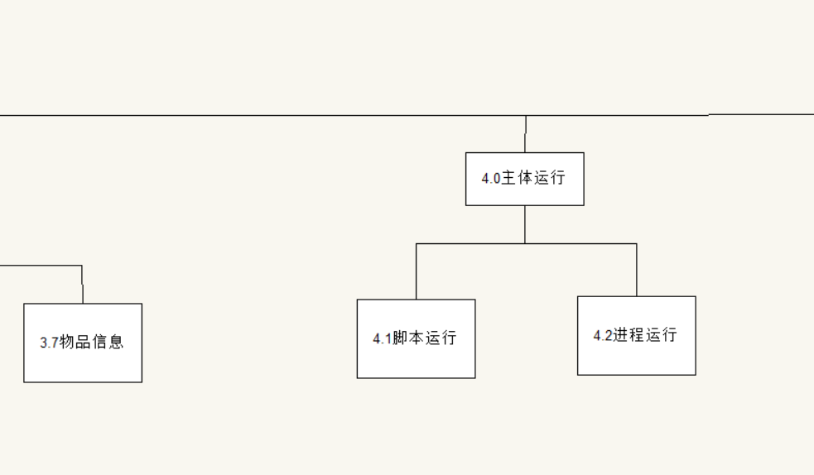
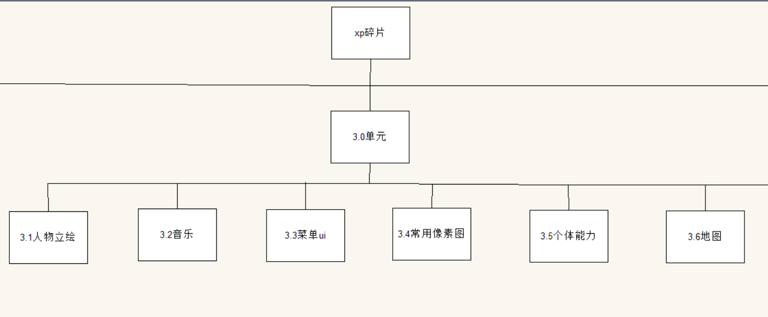
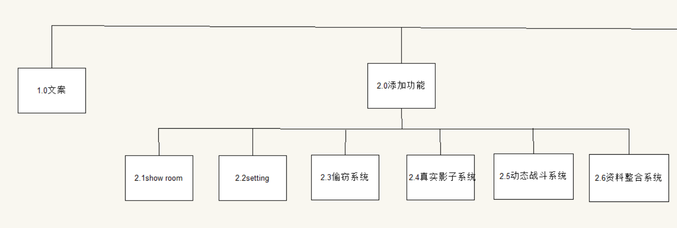
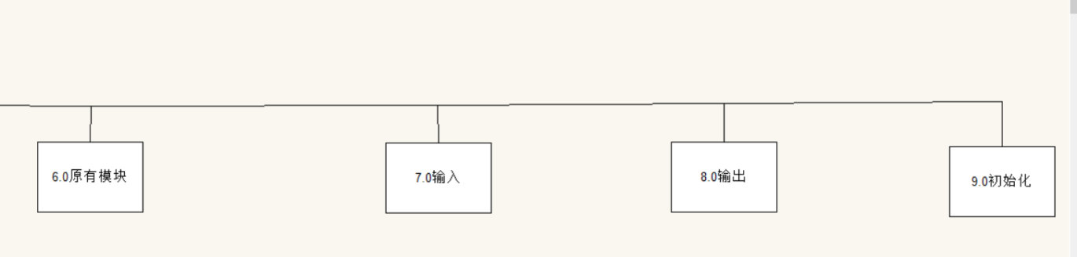
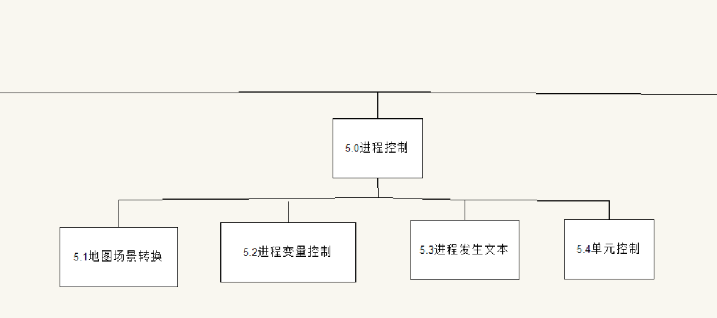
｜
｜
｜
｜
｜
｜
｜
｜
｜
｜
｜
｜
｜
｜
｜
｜
｜
｜
2
系统结构
｜
｜
｜
｜
｜
｜
｜
｜
｜
｜
｜
｜
｜
｜
｜
｜
｜
｜
｜
｜
｜
｜
｜
｜
｜
｜
｜
｜

Slide 9
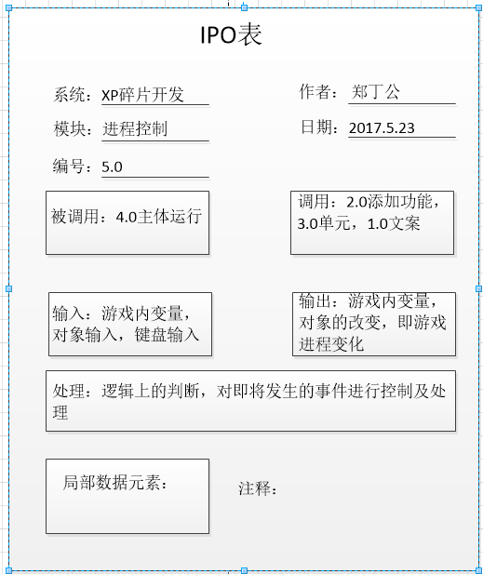
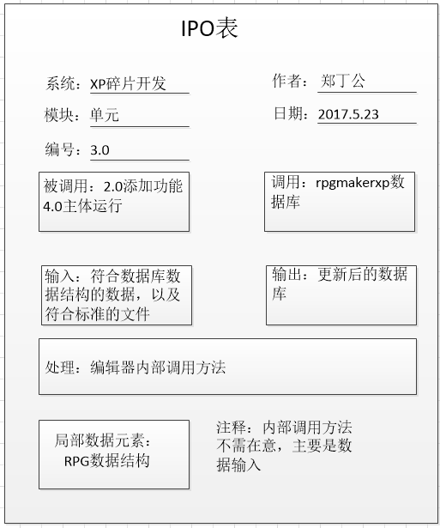
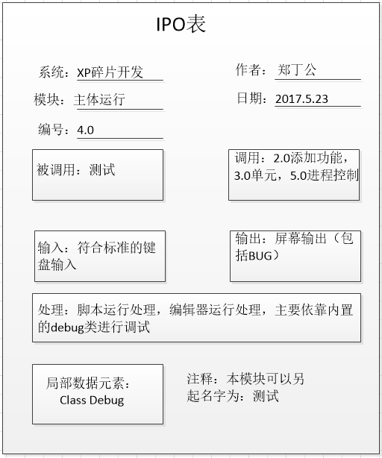
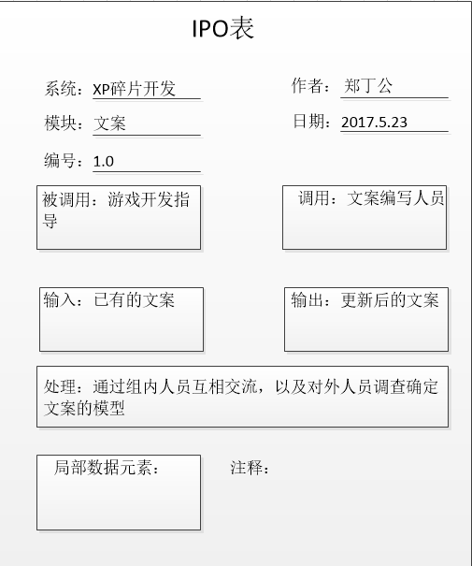
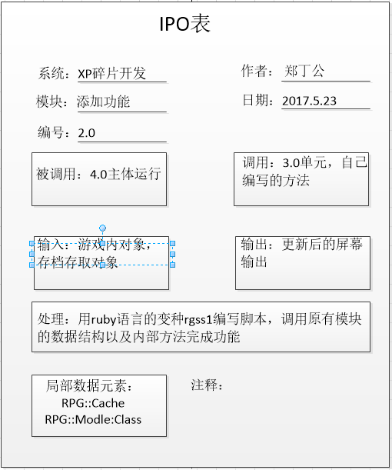
｜
｜
｜
｜
｜
｜
｜
｜
｜
｜
｜
｜
｜
｜
｜
｜
｜
｜
2
系统结构
｜
｜
｜
｜
｜
｜
｜
｜
｜
｜
｜
｜
｜
｜
｜
｜
｜
｜
｜
｜
｜
｜
｜
｜
｜
｜
｜
｜

Slide 10
｜
｜
｜
｜
｜
｜
｜
｜
｜
｜
｜
｜
｜
｜
｜
｜
｜
｜
2
系统结构
｜
｜
｜
｜
｜
｜
｜
｜
｜
｜
｜
｜
｜
｜
｜
｜
｜
｜
｜
｜
｜
｜
｜
｜
｜
｜
｜
｜
郑丁公:模块2.0的实现、1.0文案。
谢正树:模块3.0单元（除3.6），4.0主体运行
嵇德宏:5.0进程控制、3.6地图

Slide 11
THREE
模块
说明
3

Slide 12
｜
｜
｜
｜
｜
｜
｜
｜
｜
｜
｜
｜
｜
｜
｜
｜
｜
｜
3
模块说明
｜
｜
｜
｜
｜
｜
｜
｜
｜
｜
｜
｜
｜
｜
｜
｜
｜
｜
｜
｜
｜
｜
｜
｜
｜
｜
｜
｜
2.0 添加功能
2.1showroom
2.2setting
2.3偷窃系统
2.4真实影子系统
2.5动态战斗系统
2.6资料整合系统
模块说明

Slide 13
｜
｜
｜
｜
｜
｜
｜
｜
｜
｜
｜
｜
｜
｜
｜
｜
｜
｜
3
模块说明
｜
｜
｜
｜
｜
｜
｜
｜
｜
｜
｜
｜
｜
｜
｜
｜
｜
｜
｜
｜
｜
｜
｜
｜
｜
｜
｜
｜
2.4真实影子系统
2.4.1模块描述 2.4.7流程逻辑 2.4.13尚未解决的问题
2.4.2功能 2.4.8接口
2.4.3性能 2.4.9存储分配
2.4.4输入项 2.4.10注释设计
2.4.5输出项 2.4.11限制条件
2.4.6设计方法(算法) 2.4.12测试计划
模块说明

Slide 14
｜
｜
｜
｜
｜
｜
｜
｜
｜
｜
｜
｜
｜
｜
｜
｜
｜
｜
3
模块说明
｜
｜
｜
｜
｜
｜
｜
｜
｜
｜
｜
｜
｜
｜
｜
｜
｜
｜
｜
｜
｜
｜
｜
｜
｜
｜
｜
｜
2.4真实影子系统
2.4.1模块描述
游戏优化体验模块，新添加了随游戏内时间变化的影子
2.4.2功能
1.游戏内添加上午，中午，下午，晚上四个判断时间
2.根据时间变化更改影子角度，光线变化
模块说明

Slide 15
｜
｜
｜
｜
｜
｜
｜
｜
｜
｜
｜
｜
｜
｜
｜
｜
｜
｜
3
模块说明
｜
｜
｜
｜
｜
｜
｜
｜
｜
｜
｜
｜
｜
｜
｜
｜
｜
｜
｜
｜
｜
｜
｜
｜
｜
｜
｜
｜
2.4真实影子系统
2.4.3性能
1.正确地读取本地存档文件，检测数据是否存在问题，出错应有提示
2. 正确运行的脚本功能，出错时应有提示
3. 选项切换时响应时间小于1s
4. 非合法输入键不影响模块的运行
模块说明

Slide 16
｜
｜
｜
｜
｜
｜
｜
｜
｜
｜
｜
｜
｜
｜
｜
｜
｜
｜
3
模块说明
｜
｜
｜
｜
｜
｜
｜
｜
｜
｜
｜
｜
｜
｜
｜
｜
｜
｜
｜
｜
｜
｜
｜
｜
｜
｜
｜
｜
2.4真实影子系统
2.4.4输入项
无键盘输入
游戏原有 开关类（Game_Switches）类，判断是否开启
游戏原有 变量类(Game_Variables)类，判断时间
角色（ Game_Character ）
ViewPort（视图）
模块说明

Slide 17
｜
｜
｜
｜
｜
｜
｜
｜
｜
｜
｜
｜
｜
｜
｜
｜
｜
｜
3
模块说明
｜
｜
｜
｜
｜
｜
｜
｜
｜
｜
｜
｜
｜
｜
｜
｜
｜
｜
｜
｜
｜
｜
｜
｜
｜
｜
｜
｜
2.4真实影子系统
2.4.5输出项
角色图块下方的图形描绘，调用flash方法对图形填充
屏幕输出黑色图块
模块说明

Slide 18
｜
｜
｜
｜
｜
｜
｜
｜
｜
｜
｜
｜
｜
｜
｜
｜
｜
｜
3
模块说明
｜
｜
｜
｜
｜
｜
｜
｜
｜
｜
｜
｜
｜
｜
｜
｜
｜
｜
｜
｜
｜
｜
｜
｜
｜
｜
｜
｜
2.4真实影子系统
2.4.6设计方法（算法）
没有涉及到需要自己设计的复杂算法
添加一个对象@shadow=spite.new（viewport），用于描绘阴影部分，
调用bitmap的图形填充，再用flash方法填充图块，设置原点与角色图块相同，
判断开关,变量
早上：设置旋转angle=270中午：设置旋转angle=180，下午：设置angle=90，晚上：设置阴影不可见（visible=false）
模块说明

Slide 19
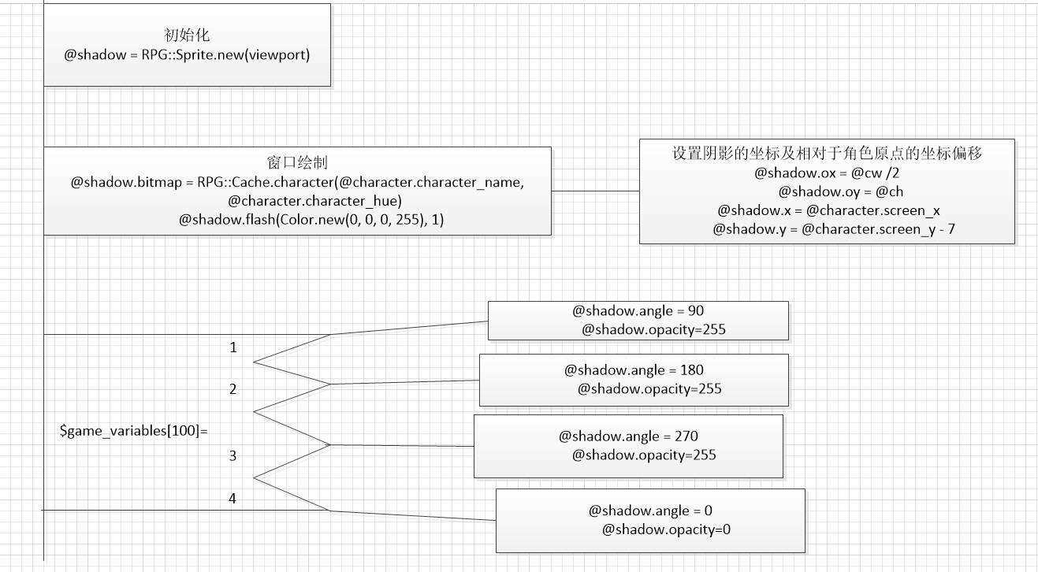
｜
｜
｜
｜
｜
｜
｜
｜
｜
｜
｜
｜
｜
｜
｜
｜
｜
｜
3
模块说明
｜
｜
｜
｜
｜
｜
｜
｜
｜
｜
｜
｜
｜
｜
｜
｜
｜
｜
｜
｜
｜
｜
｜
｜
｜
｜
｜
｜
2.4真实影子系统
2.4.7流程逻辑
模块说明

Slide 20
｜
｜
｜
｜
｜
｜
｜
｜
｜
｜
｜
｜
｜
｜
｜
｜
｜
｜
3
模块说明
｜
｜
｜
｜
｜
｜
｜
｜
｜
｜
｜
｜
｜
｜
｜
｜
｜
｜
｜
｜
｜
｜
｜
｜
｜
｜
｜
｜
2.4真实影子系统
2.4.8接口
内部类viewport，Sprite， Spriteset_Map
新建实例对象@shadow类型为视窗口vieport，父类sprite。
在Spriteset_Map中调用
模块说明

Slide 21
｜
｜
｜
｜
｜
｜
｜
｜
｜
｜
｜
｜
｜
｜
｜
｜
｜
｜
3
模块说明
｜
｜
｜
｜
｜
｜
｜
｜
｜
｜
｜
｜
｜
｜
｜
｜
｜
｜
｜
｜
｜
｜
｜
｜
｜
｜
｜
｜
2.4真实影子系统
2.4.9存储分配
根据存档大小，脚本量分配空间，一般不超过1mb。
2.4.10注释设计
本地文件读取模块注释
存储文件注释
控制结构注释
模块说明

Slide 22
｜
｜
｜
｜
｜
｜
｜
｜
｜
｜
｜
｜
｜
｜
｜
｜
｜
｜
3
模块说明
｜
｜
｜
｜
｜
｜
｜
｜
｜
｜
｜
｜
｜
｜
｜
｜
｜
｜
｜
｜
｜
｜
｜
｜
｜
｜
｜
｜
2.4真实影子系统
2.4. 11限制条件
本地存档文件不存在（误删的情况）无法运行
脚本文件被修改的情况下无法运行
模块说明

Slide 23
｜
｜
｜
｜
｜
｜
｜
｜
｜
｜
｜
｜
｜
｜
｜
｜
｜
｜
3
模块说明
｜
｜
｜
｜
｜
｜
｜
｜
｜
｜
｜
｜
｜
｜
｜
｜
｜
｜
｜
｜
｜
｜
｜
｜
｜
｜
｜
｜
2.4真实影子系统
2.4. 12测试计划
测试技术要求：无
测试输入数据：键盘上任意按键
测试预期结果：合法输入有正常输出，非法输入无输出，出错有报错提示
进度安排：6.1-6.10
人员职责：非组内人员测试
设备条件：win7及以上系统，内存512mb以上，硬盘存储空间500mb以上
模块说明

Slide 24
｜
｜
｜
｜
｜
｜
｜
｜
｜
｜
｜
｜
｜
｜
｜
｜
｜
｜
3
模块说明
｜
｜
｜
｜
｜
｜
｜
｜
｜
｜
｜
｜
｜
｜
｜
｜
｜
｜
｜
｜
｜
｜
｜
｜
｜
｜
｜
｜
2.4真实影子系统
2.4. 13尚未解决的问题
具体性能的优化以及真实感的增强
模块说明

Slide 25

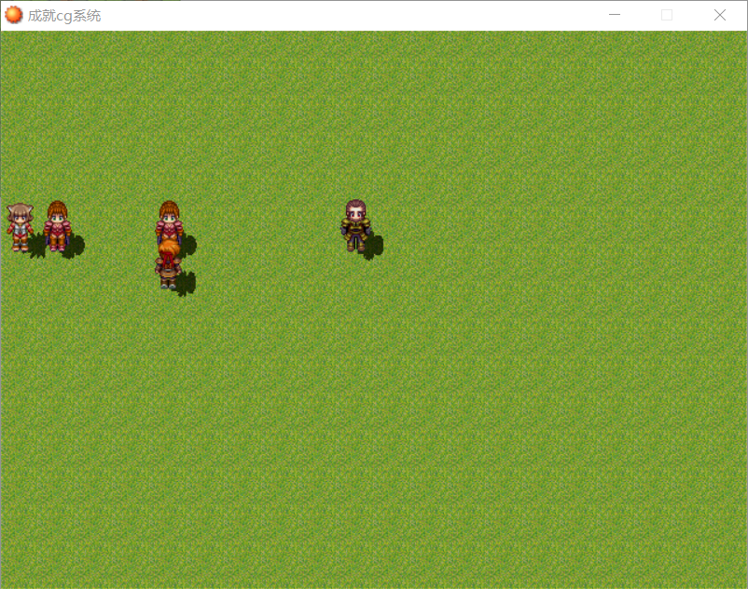
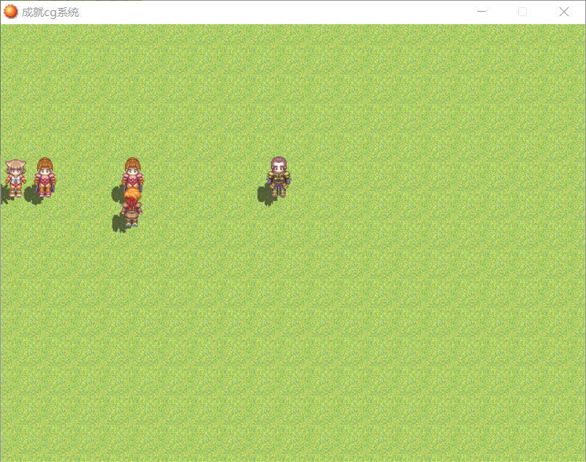
｜
｜
｜
｜
｜
｜
｜
｜
｜
｜
｜
｜
｜
｜
｜
｜
｜
｜
3
模块说明
｜
｜
｜
｜
｜
｜
｜
｜
｜
｜
｜
｜
｜
｜
｜
｜
｜
｜
｜
｜
｜
｜
｜
｜
｜
｜
｜
｜
早上
下午

Slide 26
FOUR
其它
4

Slide 27
｜
｜
｜
｜
｜
｜
｜
｜
｜
｜
｜
｜
｜
｜
｜
｜
｜
｜
4
其它
｜
｜
｜
｜
｜
｜
｜
｜
｜
｜
｜
｜
｜
｜
｜
｜
｜
｜
｜
｜
｜
｜
｜
｜
｜
｜
｜
｜
支持软件
文档编写工具：Microsoft Office
项目管理工具：Microsoft Project
配置管理工具：Git
界面原型设计工具：Axture RP
视频制作工具：Adobe Premiere CS5
图形处理工具：Adobe PhotoShop CS6
游戏开发平台：RPGMakerXP
其它

Slide 28
｜
｜
｜
｜
｜
｜
｜
｜
｜
｜
｜
｜
｜
｜
｜
｜
｜
｜
x
其它
｜
｜
｜
｜
｜
｜
｜
｜
｜
｜
｜
｜
｜
｜
｜
｜
｜
｜
｜
｜
｜
｜
｜
｜
｜
｜
｜
｜
参考资料及任务分工评价
谢正树：6.0
详细设计word 3.0模块更新
嵇德宏：5.5
编码测试ppt，会议记录
郑丁公：5.5
详细设计word 2.0模块更新，详细设计ppt
参考资料 RGSS指南

Slide 29
谢谢

